Slide 1
Этикет и этика. Корреспонденция. поведение в профессиональной карьере ниу вшэ, 16.01.20
Портанский Алексей Павлович,
Профессор Факультета мировой экономики и мировой политики НИУ ВШЭ, ведущий научный сотрудник ИМЭМО РАН
Prof. Alexey Portanskiy
Higher School of Economics (University) Moscow, IMEMO RAS

Slide 2
В В е д е н и е
Вопрос: «Зачем мне это нужно?»

Slide 3
В в е д е ни е
Вопрос: - Зачем мне это нужно?
Ответы: - Эти знания нужны для успешной карьеры;
- Хочу повысить свой культурно-
образовательный уровень;

Slide 4
В В е д е н и е
Вопрос: - Зачем мне это нужно?
Ответы: - Эти знания нужны для успешной карьеры;
- Хочу повысить свой культурно-
образовательный уровень;
----------------------------------------------------------------------------------
- Просто любопытно (прикольно);
- Все это чушь, и в наш стремительный
век нет смысла тратить время на такую ерунду

Slide 5
Основные темы
Введение в предмет. Формальности и протокол
Речевой этикет и культура речи. Искусство беседы.
Профессиональная этика.
Профессиональная деятельность.
Деловая корреспонденция.
Политкорректность в современном мире.

Slide 6
В В е д е н и е
Немного о себе
и
Немного о вас

Slide 7
о себе
2000 – 2012 гг.
Эксперт российской делегации на переговорах о присоединении РФ к ВТО
Работа в регионах
В н.вр. – участие в международных экономических форумах (Гайдаровский форум – 2020)

Slide 8
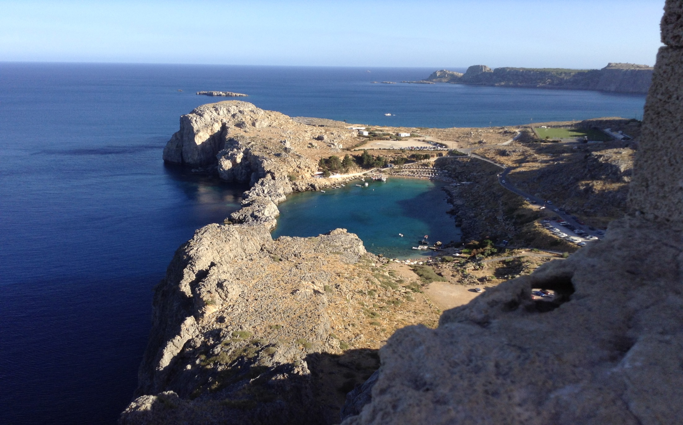
Место, которое притягивает

Slide 9
Место, которое притягивает

Slide 10
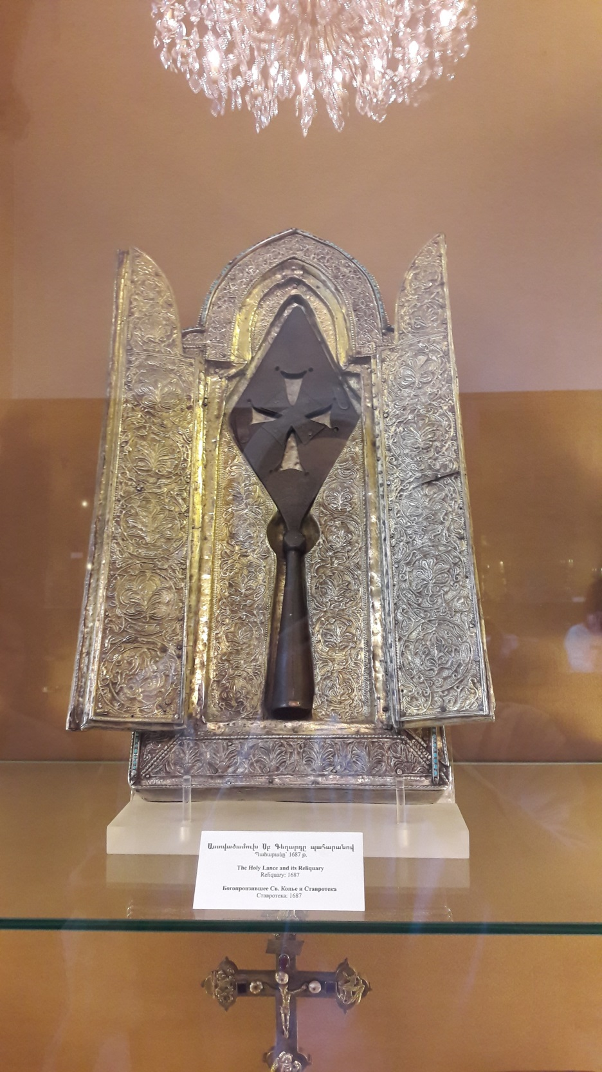

Slide 11
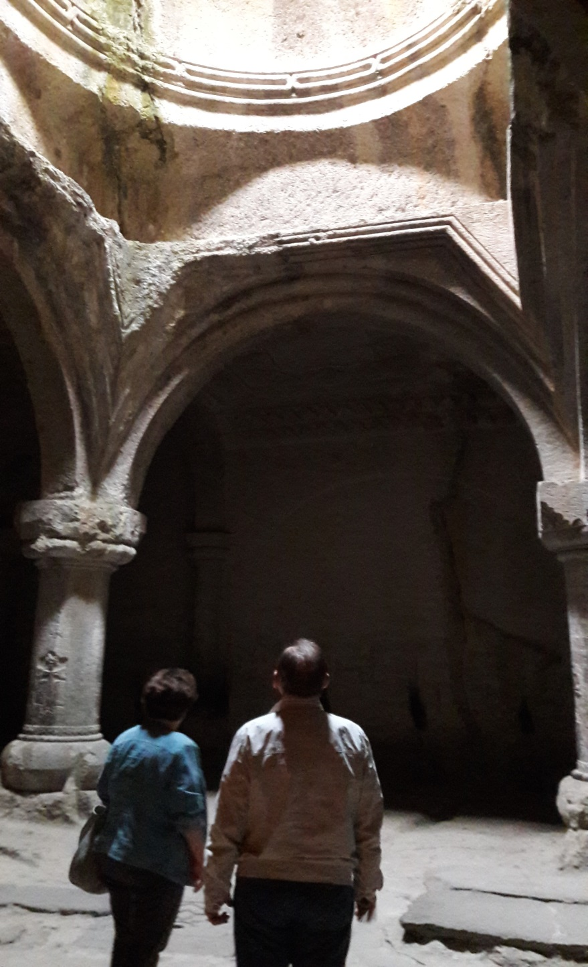
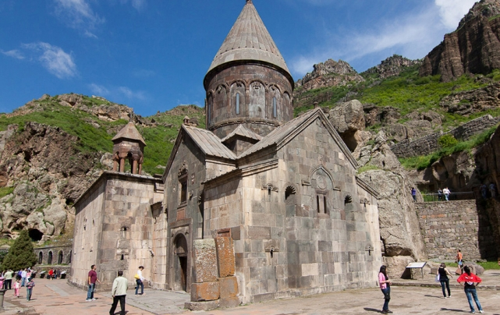
гегард

Slide 13
катынь

Slide 14
В чем залог успеха в освоении курса?
Общая культура;
Правильная речь (включает несколько компонентов);
Владение профессиональной этикой
Знание основ этикета;
Знание основ делового письма;
Владение основами публичных выступлений

Slide 15
Другие особенности курса
Русский язык, который нам достался, его нюансы ;
Ошибки в устном и письменном русском языке (письменный язык студентов);
Слова и фразы в контексте разных культур, тонкости перевода, употребление иностранных слов, важность владения иностранными языками;
Язык Сети в нашей жизни: благо или беда?
Как возникла профессиональная этика и ее смысл;
Поиск работы: какие навыки необходимы

Slide 16
Т е м ы
Введение в предмет. Этика и этикет
Речевой этикет и культура речи. Искусство вести беседу
Профессиональная этика
Профессиональная деятельность
Деловая корреспонденция
Политкорректность в современном мире
------------------------------------------------------------------------
Финал курса - оценка:
письменная работа + тест + посещаемость

Slide 17
Э т и к а
Этика - философская наука, объектом изучения которой являются мораль и нравственность.
Сложившиеся нормы морали и нравственности - результат длительного по времени процесса становления взаимоотношений между людьми.
Без соблюдения этих норм невозможны политические, экономические, культурные отношения, ибо нельзя существовать, не уважая друг друга, не налагая на себя определенных ограничений (роль религии, протестантская этика).

Slide 18
Этика сократа
Смысл жизни, её цель – в истине, в правде, в добре. Самая деятельность человеческого разума имеет поэтому этическое содержание; делание разума есть практическое делание, и праздное умствование, не имеющее практической цели осуждается как ложное и бесплодное, как пустая софистика.
Всё познание сводится к этике. Истинное существо человека – в его разумном начале; все достояние человека, самое его тело и телесная жизнь принадлежит ему внешним образом, но разумная душа – это он сам.

Slide 19
Этика сократа
...И он должен заботиться о себе самом прежде всего, больше, нежели о всем том, что ему принадлежит, – заботиться о том, чтобы ему самому быть «как можно лучше и как можно разумнее»...
«Ведь я, – говорил Сократ, – только и делаю, что хожу и убеждаю каждого из нас, старого и молодого, заботиться не о телах ваших или о деньгах, но о душе, чтобы она была как можно лучше, говоря вам: не от денег рождается доблесть (άρετή), а от доблести бывают у людей и деньги и все прочие блага – как в частной жизни, так и в общественной» (Платон. Апология Сократа. 30).

Slide 20
Э т и к е т, Людовик XIV
Луи де Бурбон взял в свои руки всю полноту власти в 23, правил на протяжении 54 лет и был уверен в своем божественном праве на неограниченную власть и считался воплощением Франции и государства.
Внешним проявлением этого стал детально разработанный этикет придворной жизни и поклонения монарху.
В общении с придворными, министрами, дипломатами он выглядел всегда очень сдержанным и демонстрировал удивительную вежливость, в которой в зависимости от ранга, возраста и заслуг его визави различалось множество оттенков.
Он четко, свободно и ясно излагал свои мысли. Его поведение в обществе было осмотрительным, тактичным и в высшей степени умеренным.
«Точность – вежливость королей»

Slide 21
Э т и к е т, Людовик XIV
Людовик XIV, XVII век… (обстановка в Версале, les étiquettes)
Слово «этикет» приобрело свое современное значение именно при короле Людовике XIV:
Этикет — воспитанность, хорошие манеры, умение вести себя в обществе. При дворах европейских монархов строго соблюдался придворный этикет.
Его исполнение требовало как от августейших лиц, так и от окружения выполнения жестко регламентированных правил и норм поведения, иногда доходивших до абсурда (Филипп III)
(Реверанс с широкополой шляпой, Франция. Белые парики)

Slide 22
Этикет при дворе людовика XIV
Придворные обязательства требовали от дворянина определенных качеств.
Сочинение графа Кастильоне «Придворный»:
«Придворный должен быть любезен и внимателен, избегать сплетен, злоязычия и лжи. Его манеры должны были выглядеть естественными без неловкости, он обязан был хорошо говорить на нескольких языках, уметь играть в карты, не обращать внимания на денежные потери, петь, рисовать, танцевать, играть на музыкальных инструментах, практиковать модные в то время виды спорта, но отнюдь не игры простонародья».
Должность церемониймейстера при дворе
Право первенства при дворе

Slide 23
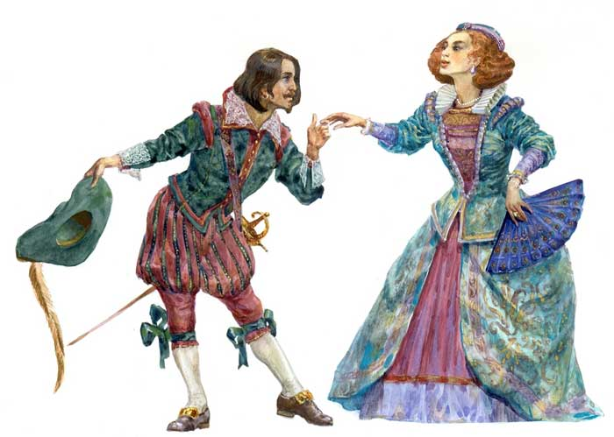
Э т и к е т

Slide 24
Россия, XVI век один из первых сводов правил поведения
Когда перед кем-то ставишь ты еду и питье и всякие яства, или же перед тобою поставят их, хулить не следует, говоря: «это гнилое» или «кислое» или «пресное», или «соленое», или «горькое», или «протухло», или «сырое», или «переварено», или еще какое-нибудь порицание высказывать, но подобает дар Божий – любую еду и питье – похвалить и с благодарностью есть, тогда и Бог придает пище благоухание и превратит ее в сладость. А уж если какая еда и питье никуда не годятся, накажи домочадцев, того, кто готовил, чтоб наперед подобного не было. Из «Домостроя»,

Slide 25
э т и к е т
Этикет (фр.) - слово, означающее манеру поведения.
Включает правила учтивости и вежливости, принятые в обществе.
Современный этикет наследует обычаи практически всех народов, от древности до наших дней.
В своей основе эти правила поведения являются всеобщими, поскольку они соблюдаются представителями не только какого-то данного общества, но и представителями самых различных социально-политических систем, существующих в современном мире.

Slide 26
Э т и к е т
Нормы этикета, в отличие от норм морали, являются условными, они носят характер неписаного соглашения о том, что в поведении людей является общепринятым, а что нет.
Важно не только знать и соблюдать основные нормы этикета, но и понимать необходимость определенных правил и взаимоотношений.

Slide 27
Речевой этикет
Def. Национально специфичные правила речевого поведения, реализующиеся в системе устойчивых формул и выражений в принятых и предписываемых обществом ситуациях «вежливого» контакта с собеседником.
Такими ситуациями являются: обращение к собеседнику и привлечение его внимания, приветствие, знакомство, прощание, извинение, благодарность и т.д.

Slide 28
Некоторые Функции речевого этикета
Речевой этикет как обязательное правило
Система распознания «свой – чужой». Более конкретно – демонстрация отсутствия агрессии при встрече (разница в культурах европейца и русского)
Сравнение культур
- Различие в приветствиях разных наций
- Универсальность приветствия на английском
Особенность телефонного этикета

Slide 29
Речевой этикет в дореволюционной России
Обращение к лицам, имеющим чины, было строго регламентировано и называлось титулом.
Эти титулы должны были знать все холопы, как «ОТЧЕ НАШ», иначе… Подданные русского государя непременно наказывались за приписки царского титула.

Slide 30
Речевой этикет в дореволюционной России
Дворянский этикет.
Использовались такие формулы титулования:
уважительным и официальным обращением было
«милостивый государь, милостивая государыня».
Так обращались к незнакомым людям, либо при внезапном охлаждении или обострении отношений. Кроме того, с таких обращений начинались все служебные документы.
Затем первый слог был отброшен, и появились -
«сударь, сударыня».
Так стали обращаться к людям имущим и образованным, как правило, незнакомым.

Slide 31
Речевой этикет в дореволюционной России
Правила обращения служебной среде (гражданской и военной):
От младшего по чину и званию требовалось обращение к старшему – от
«Вашего благородия» до
«Вашего высокопревосходительства».
«Ваше императорское величество» - к императору и его жене;
«Ваше императорским высочеством» - к великим князьям (близким родственникам императора и его жены) Часто прилагательное «императорское» опускалось;
«Ваше сиятельство» - к князьям, не принадлежавшим к царствующему дому, и графам их женам и незамужним дочерям;
«Ваша светлость» - к светлейшим князьям.

Slide 32
Речевой этикет в дореволюционной России
Вышестоящие по службе обращались к подчиненным со словом «господин» с добавлением фамилии либо чина (должности).
Люди, равные по титулу, обращались друг к другу без формулы титулования (например, «Послушай, граф…») .
Простолюдины, которые не знали чинов и знаков различия, использовали такие обращения, как «барин», «барыня», «батюшка», «матушка», «сударь», «сударыня, к девицам – «барышня».
А наиболее почтительной формой обращения к барину, независимо от его чина, было «Ваше благородие».

Slide 33
Речевой этикет в дореволюционной России
Воинский этикет.
Система обращений соответствовала системе воинских званий.
Ваше Высокопревосходительство, - к полным генералам
Ваше Превосходительство – к генерал-лейтенантам и генерал-майорам.
Начальников и старших из штаб- и обер-офицеров офицеры, подпрапорщики и кандидаты на классную должность называли по чину, прибавляя слово господин, например господин капитан, господин полковник.
Прочие нижние чины титулуют штаб-офицеров и капитанов — Ваше Высокоблагородие, остальных обер-офицеров — Ваше благородие (имеющих графский или княжеский титул — Ваше Сиятельство).

Slide 34
Табель о рангах петра i
Та́бель о рангах — таблица, содержащая перечень соответствий между военными, гражданскими и придворными чинами, ранжированными по 14 классам.
Учреждена указом Петра I от 24 января (4 февраля) 1722 года –
«Табель о рангах всех чинов, воинских, статских и придворных, которые в котором классе чины; и которые в одном классе, те имеют по старшинству времени вступления в чин между собою, однако ж воинские выше прочих, хотя б и старее кто в том классе пожалован был».
В дальнейшем с многократными изменениями применялась в Российской империи.
В тексте указа присутствовало более естественное для современного русского языка словосочетание «табель рангов», однако в историю прочно вошло словосочетание «табель о рангах», использованное в заголовке указа.

Slide 35
Табель о рангах петра I
Чин — степень служебного положения, установленного при придворной, гражданской и военной службе «Табелью о рангах» при императоре
Петре I; юридический термин в Российской империи, обозначающий достоинство (класс, звание) в постепенной последовательности присваиваемое лицам, проходящим государственную службу, и сообщающее ему определённые права и преимущества[
В Российской империи существовали следующие чины:
Гражданские (статские);
Военные — степени служебного положения военнослужащих, обусловленные занимаемыми ими в вооружённых силах (армия, флот и так далее) должностями и количеством лет службы;
(«Знаю я тебя! Не по чину берёшь!» , Н. В. Гоголь, «Ревизор»)
……………………………………………………………………………………………………
…и вот это все разом было разрушено и утрачено…

Slide 36
В нашей стране изучение данного курса имеет свои особенности
"Вы делаете эксперимент. эксперимент страшно дорогой (и в этом суть дела ), с уничтожением всего культурного покоя и всей культурной красоты жизни. Мы жили и живем под неослабевающим режимом террора и насилия."...
Иван Павлов, лауреат Нобелевской премии, -
главе правительства СССР В.Молотову. 21 декабря 1934 г.

Slide 37
Как такое могло произойти?
«Россия в очень многих и очень существенных отношениях, несомненно, представляет собой одно из азиатских государств и притом одно из наиболее диких, средневековых, позорно-отсталых азиатских государств» В.И. Ульянов (Ленин). Июль 1912 г.
«…Мы должны превратить Россию в пустыню, населённую белыми неграми, которым мы дадим такую тиранию, которая не снилась никогда самым страшным деспотам Востока. Разница лишь в том, что тирания эта будет не справа, а слева, и не белая, а красная, ибо мы прольём такие потоки крови, перед которыми содрогнутся и побледнеют все человеческие потери капиталистических войн».
Лев Троцкий (Бронштейн)

Slide 38
Как такое могло произойти?
«...Выродок, нравственный идиот от рождения. Он разорил величайшую в мире страну и убил несколько миллионов человек... И все-таки мир уже настолько сошел с ума, что среди бела дня спорит, благодетель он человечества или нет?»...
Иван Бунин о Ульянове-Ленине

Slide 39
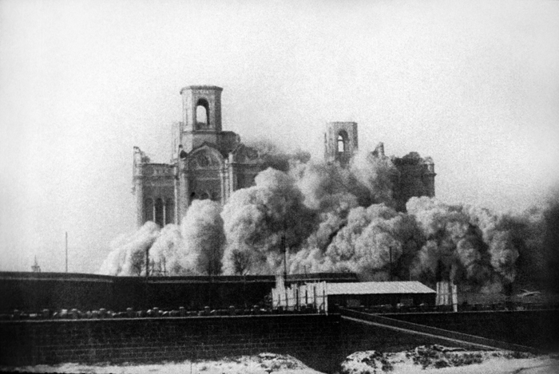
Как такое могло произойти? 6 декабря 1931 г.

Slide 40
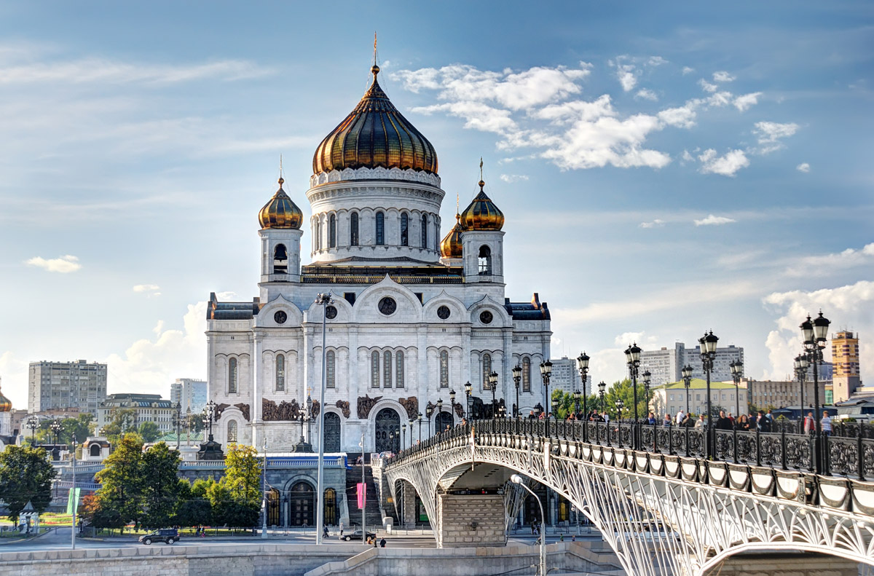

Slide 41
Как такое могло случиться? Почему исчез ссср?
Вселенский опыт говорит, Что погибают царства Не от того, что труден быт Или страшны мытарства… А погибают от того, И тем больней, чем дольше, Что люди царства своего Не уважают больше…
Булат Окуджава

Slide 42
Как такое могло произойти?
Сегодня мы одна из немногих стран, в которой люди не знают как следует обращаться друг к другу.
«Товарищ»?
«Мужчина»?, «Женщина»?
«Дамы и господа»

Slide 43
Как такое могло произойти?
Сегодня мы одна из немногих стран, в которой люди не знают как следует обращаться друг к другу.
«Товарищ»?
«Мужчина»?, «Женщина»?
«Дамы и господа»? Господа !
(«Дамы и кавалеры»)

Slide 44
Обращение по имени
Прежде всего обращение непременно должно употребляться!
В западных культурах: ряд категорий людей, к которым неуместно обращаться по имени без специальной просьбы с их стороны:
Начальники и руководители (если в данном учреждении не установлен
иной тип общения);
Люди, занимающие более высокое положение по службе или в
обществе;
Те, кто оказывает профессиональные услуги (врачи, адвокаты и др.)

Slide 45
Обращение по имени
В России эти правила работают лишь частично.
Принимая решение называть кого-то по имени, необходимо учитывать поколенческий фактор.
Если вы забыли имя собеседника…
Следует также подсказывать свое имя тому, кто мог забыть его. Нельзя замолкать после слов: «Вы меня не помните?»

Slide 46
родители И БЛИЗКИЕ
Обращение детей к свои родителям по имени считается вопиющим нарушением хорошего тона.
ПРИЕМНЫЕ РОДИТЕЛИ. Обращение зависит от многих обстоятельств, поэтому нет однозначного ответа.
РОДИТЕЛИ СУПРУГОВ. Также нет однозначного ответа.
ЛЮДИ, ЖИВУЩИЕ ВМЕСТЕ, НО НЕ СОСТОЯЩИЕ В БРАКЕ. Лучший вариант у французов – ami(e). В последние годы англ. friend приблизилось к ami(e) .
Попытки найти термин у англофонов:
LT – Living together;
POSSLQ – Persons of the Opposite Sex Sharing Living Quarters (в бюро по уч. населения).
КАК ВАШ РЕБЕНОК ДОЛЖЕН НАЗЫВАТЬ ЧЕЛОВЕКА, С КОТОРЫМ ВЫ ЖИВЕТЕ?

Slide 47
Имена и формы обращения
сэр, мистер, месье, мисс, миссис, мадам, мадемуазель, пан, пани
________________________________________________________________________
Сэр (англ. sir, Sir, от ст.франц. sieur, господин, государь) — почётное именование мужчины в англоязычном мире. Два значения: титул и обращение. Титулы: Sir, Dama. Жена сэра – леди
Правильно: сэр Пол Маккартни или сэр Пол, а жена – леди Маккартни
Не путать с сир (фр. sire, англ. sir ) — обращение к монарху (Ваше Величество, Государь). К королеве Англии - Ваше Величество (Your Majesty), далее – мэм (ma’am)
Обращения сэр, мадам/мэм – уважительное, от младшего к старшему

Slide 48
Имена и формы обращения
Употребление Mister и Monsieur в англо- и франкоязычном мирах
Пан — форма вежливого обращения в польском, чешском, словацком, украинском, а также белорусском языках
Наиболее вежливое - пан Анджей Петрашевский, вежливое - пан Петрашевский. От младшего к старшему возможно - пан Анджей

Slide 49
Имена и формы обращения
сэр, мистер, месье, мисс, миссис, мадам, мадемуазель, пан, пани
________________________________________________________________________
Мисс/Miss и Миссис/Missis, Mrs
По традиции, форма обращения к женщине – следствие ее семейного положения.
Мисс – обращение к девушкам и незамужним женщинам.
Выходя замуж, женщина вместе с фамилией супруга обретает и звание Миссис.
Эмансипация и феминизм скорректировали ситуацию. Теперь имя и «общественное звание» женщины – дело ее выбора.
Madame/Mme, Mademoiselle/Mlle (Fr.)

Slide 50
Имена и формы обращения
…Пример. Если Сара Джонс, выйдя замуж за Ника Адамса, решает сохранить свое девичье имя, то к ней следует обращаться не как к «миссис Ник Адамс», а как к «Мисс Саре Джонс». Соответственно, на письмах в адрес обоих супругов надо указывать «Мистеру Нику Адамсу» и «Мисс Саре Джонс».
Если женщина решила присоединить фамилию мужа к своей девичьей, первой указывается именно девичья: Дженифер Энн Берк, выйдя замуж за Дэвида Робертсона, становится Дженифер Берк-Робертсон. Девичья фамилия может быть и опущена.

Slide 51
Имена и формы обращения
Мисс и Миссис (продолжение)
Обращение «Ms.» универсально. Оно удобно в тех случаях, когда неизвестен брачный статус женщины; использует ли она свое профессиональное имя или фамилию мужа.
Направляя, к примеру, деловое письмо госпоже Сьюзен Смит, - особенно в первый раз – его лучше адресовать «Ms. Сьюзен Смит», нежели просто «Сьюзен Смит».
В ответном письме Ms. Сьюзен Смит, подписавшись определенным образом, даст вам понять, как к ней следует обращаться. Если женщина замужем и желает подчеркнуть этот факт (и не использует при этом свою девичью фамилию), то перед своей подписью она поставит в скобках «миссис».

Slide 52
Обращение к священнослужителям
Три степени священнослужителей:
1) Епископская: патриарх, митрополит, архиепископ, епископ. Обращение к патриарху: «Ваше Святейшество…» или «Святейший владыко…», к митрополиту и архиепископу: «Ваше Высокопреосвященство» или «Высокопреосвященнейший владыко…».
2) Иерейская. Носители этой степени священства: протопресвитер, протоиерей, архимандрит, игумен, иерей, иеромонах. Обращение к протопресвитеру, протоиерею, архимандриту, игумену: «Ваше Высокопреподобие, отец (имя)…», к иерею, иеромонаху: «Ваше преподобие, отец (имя)…» . Есть народное, «теплое» обращение: «батюшка…». Иногда этот эпитет употребляют только по отношению к своему духовнику.
3) Диаконская. Носители этой степени священства: архидиакон, протодиакон, диакон, иеродиакон. Обращение к архи-, протодиакону: «отец архи-, протодиакон (имя)…», к диакону, иеродиакону: «отец (имя)… ».

Slide 53
Приветствия в разных странах
Англичане-американцы-канадцы- австралийцы:
- How do you do? – Ответ такой же
- How are you? – Ответ: I am fine! Fifty-fifty
Немцы:
- Wie geht es (ihnen)? – Ответ: Es geht mir gut!
Французы:
- Comment allez-vous?/ Comment va tu?/Comment ça va? / ça va? –
Ответ: Je vais bien/ ça va bien.
Либо: Comme si comme ça/Dannant-donnant / Cinquante-cinquante
Испанцы: - Como te va la vida? - Ответ: Yo vivo bien
Итальянцы: - Come stai? - Ответ: Sto bene

Slide 54
Приветствия в разных странах
В Латинской Америке принято обниматься при встрече. Мужчины при этом три раза стучат рукой по спине знакомого, держа голову над его правым плечом, а потом еще три раза, держа голову над левым.
В Египте и Йемене прикладывают ладонь ко лбу, повернув ее в сторону того, с кем здороваются.
Арабы скрещивают руки на груди.
Японцы при встрече кланяются: чем ниже и медленнее, тем важнее персона. Самый низкий и уважительный — сакэйрэй, средний — под углом 30 градусов, легкий — всего на 15 градусов. При этом они говорят «День настал».
Корейцы и китайцы тоже традиционно кланяются, однако все больше китайцев предпочитает здороваться по-современному: подняв над головой сцепленные руки. Но если несколько китайцев познакомятся с новым человеком, они могут ему и зааплодировать — отвечать на это нужно тем же. Традиционная фраза приветствия в Китае переводится: «Ел ли ты сегодня?»

Slide 55
Приветствия
Неофициальное приветствие и прощание
Приветствия в общественных местах
В учреждении
С прислугой
Как отвечать на вопрос «Как поживаете?»
Как уходить из гостей

Slide 56
представление
Ситуации, когда это необходимо, возникают на каждом шагу…
Кто кому должен быть представлен? – Три основных правила:
Мужчину представляют женщине (если мужчина имеет особый статус, то наоборот)
Того, кто моложе, всегда представляют тому, кто старше
Человека, занимающего в обществе менее значимое положение, представляют более известному и влиятельному
Своих родственников, даже если они старше по возрасту, и занимают более видное положение, как правило, представляют всем остальным – это знак уважения.
Недопустимость приказного тона при представлении кого-то кому-то.
Представление супруга

Slide 57
Представление на приемах и светских встречах
ПРЕДСТАВЛЕНИЕ на приемах всегда обязательно, если присутствует почетный гость, которого представили всем приглашенным. Если вы опоздали, необходимо представиться самому.
На официальном обеде с рассадкой соседям по столу следует самим представиться друг другу (дама может вступить в беседу с незнакомым мужчиной, предварительно не представившись ему). За столом принято вести беседу, причем с соседом и справа, и слева.
КАК ПРЕДСТАВЛЯТЬСЯ САМОМУ. Если заметили интересного вам, но незнакомого человека, нельзя обращаться к нему «Вы кто?». Лучше представиться самому. Можно добавить что-то о себе. Скорее всего незнакомец тоже представится вам.
КАК ВХОДИТЬ В ДОМ

Slide 58
Представление на приемах и светских встречах
ЧТО ГОВОРИТЬ ПРИ ПРЕДСТАВЛЕНИИ. «Здравствуйте…» с добавлением имени (звания) нового знакомого. «Очень приятно», «Рад познакомиться». Важно отчетливо произносить слова, не глотая слоги. Если прием не носит официального характера, то вполне уместно сказать «Привет».
КОГДА ПОЛОЖЕНО ВСТАВАТЬ, ПРИВЕТСТВУЯ ГОСТЕЙ
РУКОПОЖАТИЕ. Может усилить симпатии, а может и вызвать раздражение («бескостная» ладонь или «свирепый зажим»). Рукопожатие должно быть кратким, в меру крепким и дружелюбным. Смотреть в глаза. Дама выбирает – подавать руку или нет, но если мужчина протянет руку, то следует пожать ее. Если ребенку протянули руку, он протягивает в ответ. Нельзя допускать, чтобы протянутая рука повисла в воздухе.
Ритуал рукопожатия для женщины зависит от страны. Так, в Европе или Лат.Америке американке могут поцеловать протянутую руку вместо рукопожатия. А в странах Востока с женщиной обмениваются рукопожатиями гораздо реже.

